Slide 1
массивы numpy

Slide 2

Массивы в Python
?!!!

Slide 3



Массивы vs списки

Slide 4
Массивы vs списки
Массивы – проиндексированная область в памяти
быстрый доступ к элементу
удобно ассоциируется с элементами лин. алгебры (вектор, матрица, тензор)
фикс. размер (м.б. ограничение на размер)
может дольше итерироваться
все элементы, скорее всего, одного типа данных
Списки – стр. данных “элемент->хвост (тоже список)”
удобно и быстро итерируются
динамический размер
элементы м.б. разных типов
требует больше памяти
медленный доступ к i-ому элементу

Slide 5
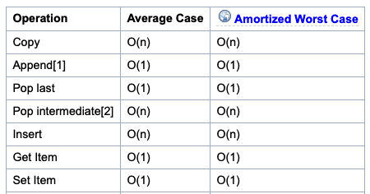
Массивы в Python
https://wiki.python.org/moin/TimeComplexity

Slide 6
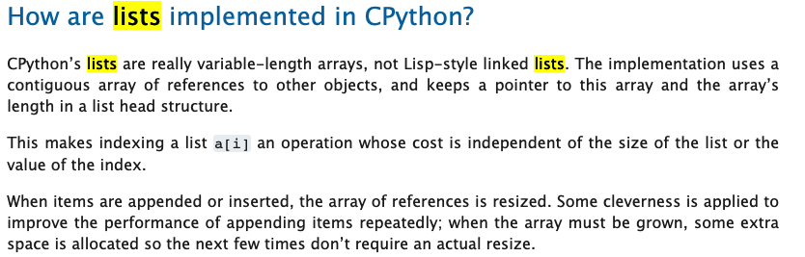
Массивы в Python
Видны уши C

Slide 7
Массивы в Python
Python не создавался как
язык для вычислений
В 2005 numpy вырос из библиотек Numeric и её дочки NumArray
Для NumPy и SciPy есть хорошая документация

Slide 8
Чем это закончилось

Slide 9
Массивы numpy
используют иную реализацию на C, за счёт чего быстрее
имеют vectorize-синтаксис, позволяющий не писать циклы вручную
часть операций имеет встроенные “распараллеливатели”, что позволяет не сталкиваться с GIL
just do “import numpy as np”
& do not “from numpy import *”

Slide 10
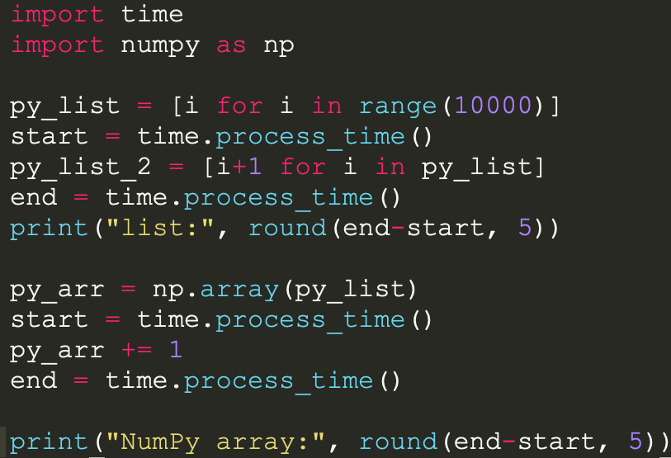
Массивы numpy
Проверьте время работы скалярного произведения двух списков py_list
и двух массивов np.array(py_list) с помощью операции np.dot(arr1, arr2)
3 человека, скиньте в чат скриншот
Скорость выше в десятки-сотни раз в зависимости от размера массива

Slide 11
Массивы numpy быстрее в
арифметических операциях над массивами (матрицами)
поэлементных операциях
создаётся и удаляется из памяти
конкатенация медленная
изменение размера -> нужно создавать новый объект

Slide 12
Linear algebra is really cool!
=[rows, columns]

Slide 13


Slide 14
Массивы numpy команды
np.array(object)
arr[i,j], arr[i1:i2,j], arr[i,:]
np.ones((N,M)) / np.zeros((N,M)) / np.eye(N)
np.arrange(start, stop, step), np.linspace(start, stop, num)
array.shape()
Np.sum
работа с осями и конкатенация:
https://www.sharpsightlabs.com/blog/numpy-axes-explained/
мат. операции и линейная алгебра:
https://numpy.org/devdocs/user/absolute_beginners.html
https://pyprog.pro/basic_operations.html

Slide 15
Векторизация
Избавьтесь от циклов в функции с помощью
np.vectorize(function)
см. ноутбук

Slide 16
Broadcasting
broadcasting позволяет избегать циклов, быстро “размножая” тензор по отсутствующей оси. Это может ускорить вычисления при больших размерах матрицы
https://towardsdatascience.com/performing-multidimensional-matrix-operations-using-numpys-broadcasting-cf33e3029170

